Slide 1


Deception Detection using Facial Action Units
Candidato: Orfanelli Emanuele
Relatore: Luigi Cinque
Correlatore: Danilo Avola

Slide 2
Outline
Aim of the thesis
Use cases
System Architecture
Experiments and Results
Future work

Slide 3
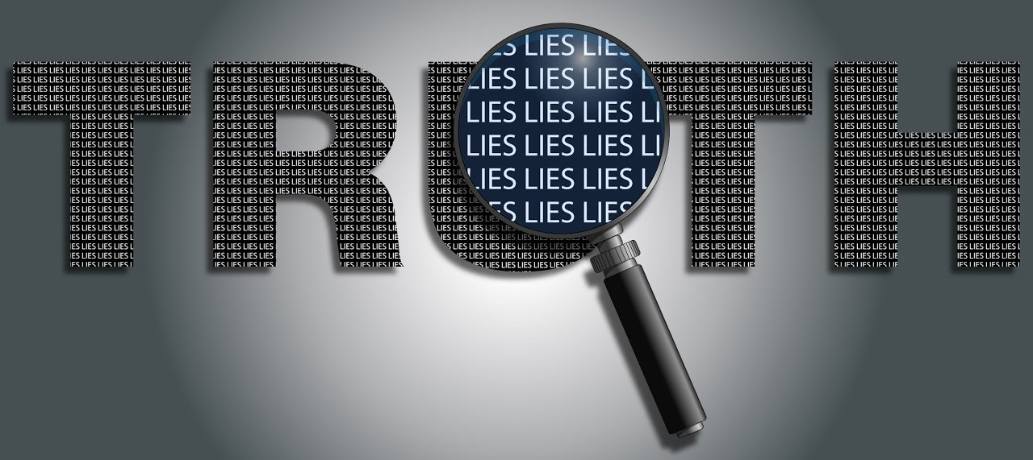
Aim of the thesis
Goal: understand if it’s possible to classify videos containing truthful or deceptive statements.
In particular by performing the analysis of facial muscle movements.

Slide 4
Use cases
Security checks (airport, train stations…);
Interviews;
Police interrogation;
Speech analysis (political).

Slide 5
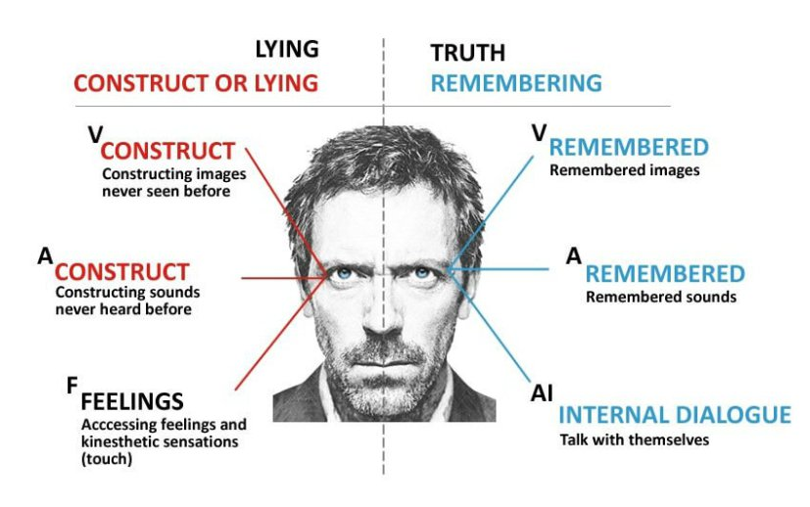
Different ways to detect lies
Psychological
Body language, micro-expressions, eye position;
Speech analysis
Speed, patterns, choice of words;
Neuroscience
EEG, fMRI;
Thermal Imaging
More….
Notes:
- Talk about contact and non contact, invasiveness.

Slide 6
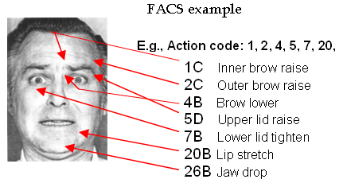
Action Units
Action Units (AU) are a contraction or relaxation of one or more muscles.
AUs can be used to codify emotions through the muscles involved and the intensity of the movements.
Facial Action Coding System manual for such classification
Notes:
- Can we identify a pattern for truth and lies by decomposing them into their fundamental muscle movements?

Slide 7
Idea
Decompose truthful and deceptive statements into Action Units.
Truthful and deceptive statements should present different Action Units combinations and frequency.

Slide 8
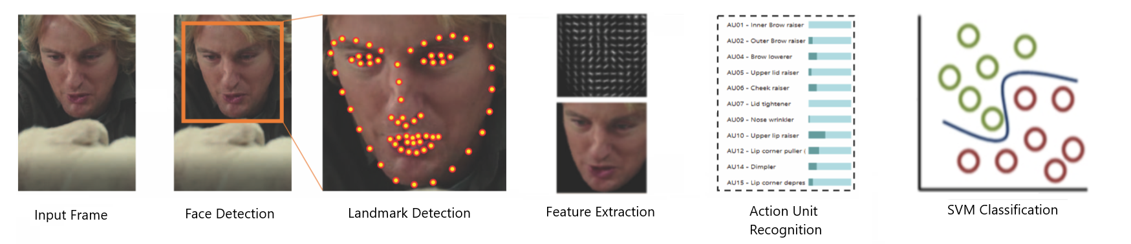
Architecture
Input Video;
Face Detection;
Landmark Detection;
Feature Extraction;
AU Recognition;
SVM Classification;

Slide 9
Architecture
Notes:
Slde kinda like this? Needed?
If not DELETE this slide

Slide 10
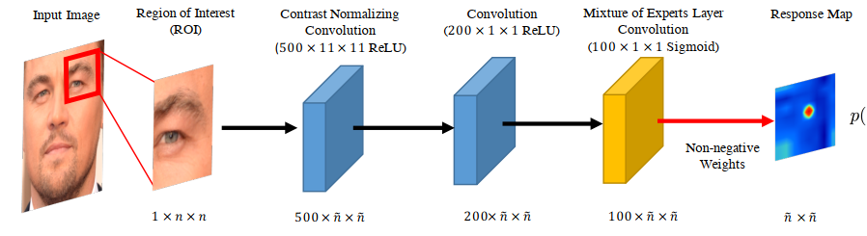
Facial Landmark Detection
Two Phases:
Response map computation using Convolutional Experts Network
Shape parameter update
Notes:
Is this too much? Should I skip it since I don’t know too much about this?

Slide 11
Facial Landmark Detection
Convolutional Experts Constrained Local Model (CE-CLM)
Convolutional Experts Network as local detector
Computes a response map to accurately localize individual landmarks by evaluating the landmark alignment probability at individual pixel locations.
Individual landmark alignment is estimated independently of the position of other landmarks.
Constrained Local Model for shape parameter update
During the parameter update, the positions of all landmarks are updated jointly and penalized for misaligned landmarks and irregular shapes using a point distribution model
Control the landmark locations and to regularize the shape
Notes:
Is this too much? Should I skip it since I don’t know too much about this? Maybe just reduce it.

Slide 12
Feature Extraction
Alignment and Masking
Need for a mapping to a common reference frame.
﻿Similarity transform from the currently detected landmarks to a representation of frontal landmarks from a neutral expression
Procrustes superimposition that minimized the mean square error between aligned pixels
﻿Masking is performed using a convex hull surrounding the feature points
Results in a 112x112 pixel image of the face

Slide 13
Feature Extraction
Appearance Features:
12x12 block of 31 dimensional Histogram of Oriented Gradients are extracted.
4464 dimensional vector for the face.
PCA to get a vector of 1379 features.
Geometry Features:
Vector of dimension 227 from landmark locations and shape parameters
Total of ﻿1606 features that define the face.
Notes:
There are two kind of features: appearance and geometry….

Slide 14
Action Unit Detection
Action Unit Classification and Regression.
For AU occurrence detection Support Vector Machines.
For AU intensity estimation Support Vector Regression.
Linear Kernel in both cases.

Slide 15
Action Unit Detection
Trained on three dataset: ﻿DISFA, BP4D-Spontaneous and SEMAINE.
Datasets consist of videos of people subject to emotion inducing tasks, with AUs annotated.
﻿BP4D, SEMAINE and DISFA have three AUs in common: 2, 12, and 17.
SEMAINE and DISFA share AUs 2, 12, 17, 25.
BP4D and DISFA share AUs 1, 2, 4, 6, 12, 15, 17.
Notes:
What are those dataset? Use full names:
-
-
-
Probably too detailed with the Aus in common?

Slide 16
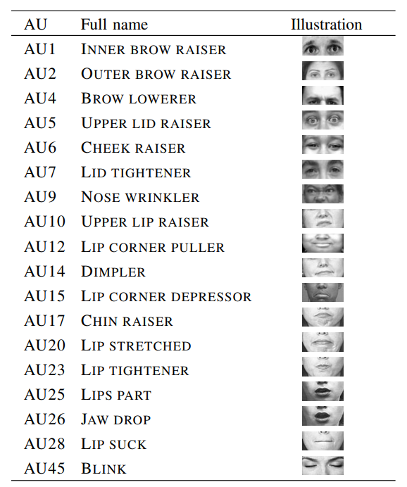
Action Unit Detection
Can recognize the following AUs:

Slide 17
Video Dataset
Real life trial videos. High stakes.
121 videos.
61 deceptive, 60 truthful.
Defendant or witness can be clearly identified.
Three outcomes to label the videos as deceptive or truthful.
Guilty, Non-guilty, Exonerated (reversal of the sentence).
Testimony were verified by police officers.
Work on cutting and removing videos.
Notes:
“Work on cutting…” keep it? Say it better? How much to talk about it?
THIS SLIDE WILL BE LATER

Slide 18
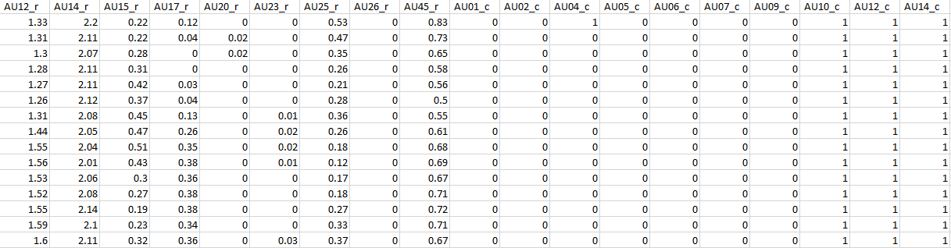
Deception Detection
Pre-processing of data:
Removal of all 0s rows
Presence Boolean 0 or 1
Intensity from 0 to 5
Three sets of data for analysis
Only presence
Only intensity
Presence & Intensity

Slide 19
Deception Detection
# of frames
# frame train / test
# of videos

Slide 20
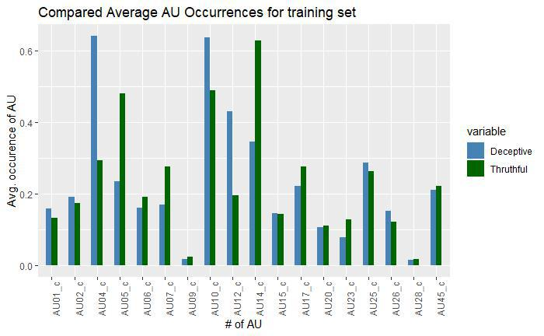
Deception Detection
Frequency analysis of AU occurrences in the train set.
Significant differences for truthful and deceptive in:
AU04
AU05
AU07
AU12
AU14

Slide 21
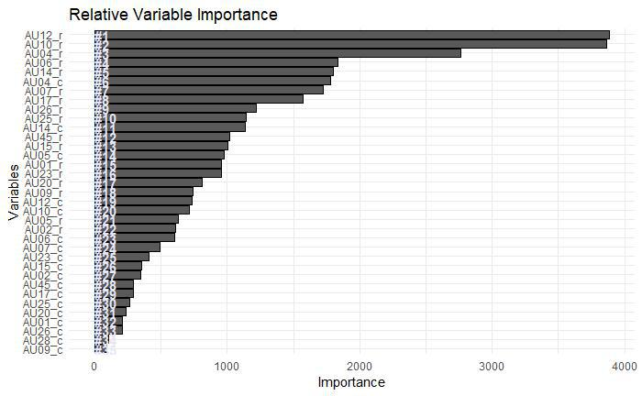
Deception Detection
Variable Importance using Random Forests

Slide 22
Deception Detection
Classification with Radial Basis SVM
72% accuracy on the test set

Slide 23
Use cases
Security checks (airport, train stations…);
Interviews;
Police interrogation;
Speech analysis (political).

Slide 24
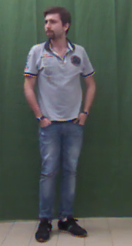
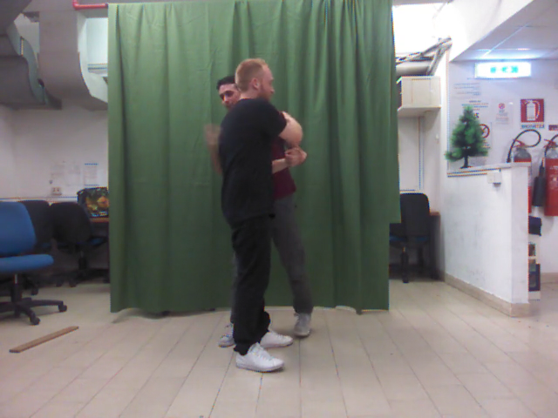
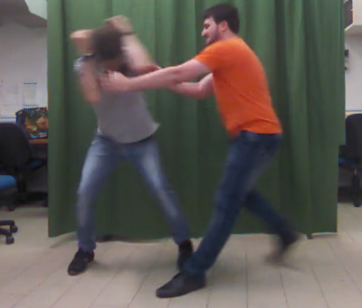
Scopo e ambito del lavoro [..continuazione]
Classi di comportamento ed interazione
Quando nella scena è presente un solo agente, classificarne il comportamento come «calmo», «anomalo» o «agitato»
Se sono presenti due agenti, classificare l’interazione tra di essi come «assente», «amichevole» o «ostile»

Slide 25
Idea risolutiva ed architettura
Comportamento come sequenza di unità fondamentali
Comportamenti differenti presentano differenti unità fondamentali e/o con frequenza diversa
Il sistema deve essere in grado di:
Individuare autonomamente le unità fondamentali
Effettuare la classificazione il più velocemente possibile

Slide 26
Idea risolutiva ed architettura […continuazione]
Estrazione delle feature

Slide 27
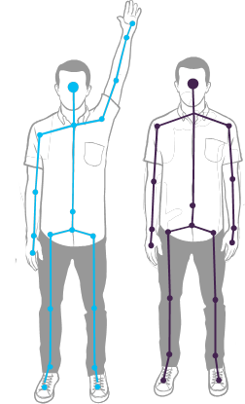
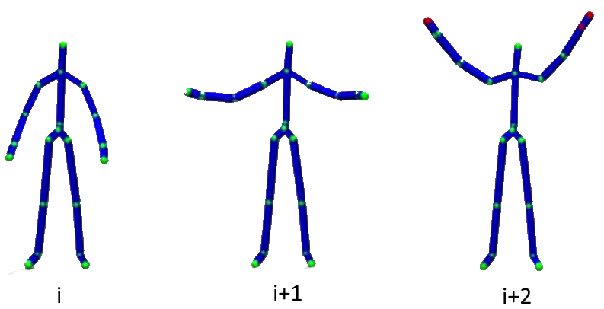
Caratteristiche descrittive (features)
Modello del corpo umano
20 giunture (joints) nello spazio tridimensionale
Tracking ID
Figura 1 – Sequenza di skeleton
Figura 2 – Skeleton

Slide 28
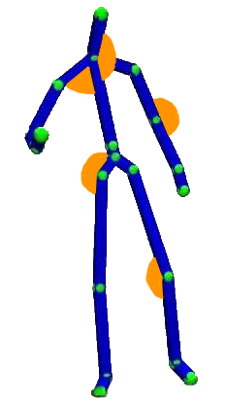
Caratteristiche descrittive (features) [..continuazione]
Feature descrittive del comportamento
Intensità spostamento articolazioni
Velocità articolazioni
Accelerazione articolazioni
Angoli notevoli
Self touching: viene calcolata la distanza tra mani e spalle, testa, gomiti, petto, e la rapidità con cui questa varia
Alcuni angoli notevoli

Slide 29
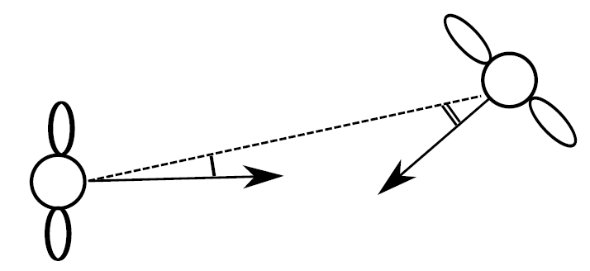
Caratteristiche descrittive (features) […continuazione]
Features descriventi l’interazione
Deviazione standard della distanza tra i rispettivi joint dei due skeleton
Angoli di orientamento degli agenti
Matching

Slide 30
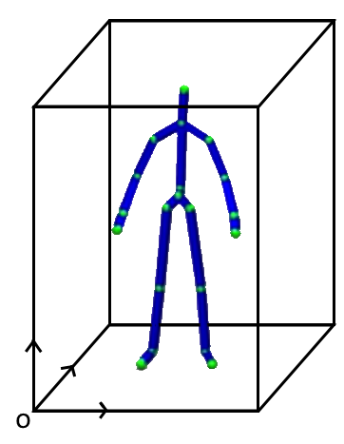
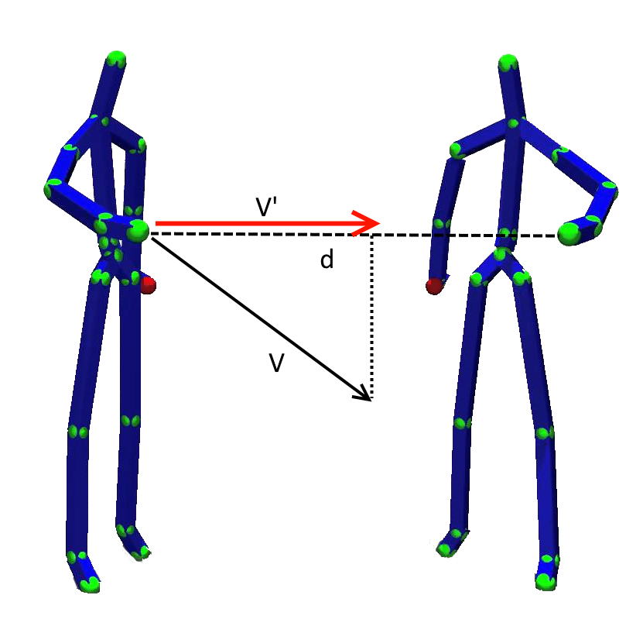
Caratteristiche descrittive (features) […continuazione]
Features descriventi l’interazione
Velocità ed accelerazione relative
Congruenza posturale
Fig 1 – Velocità relative
Fig 2 – Bounding box

Slide 31
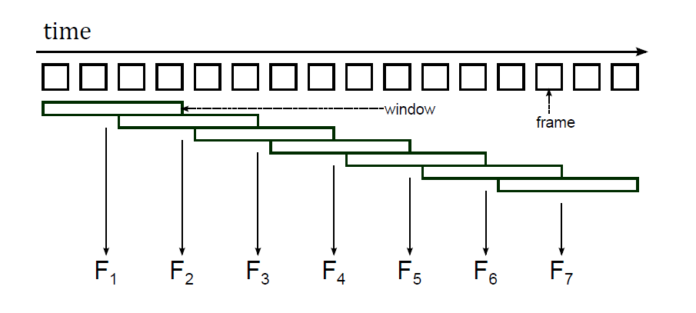
Caratteristiche descrittive (features) […continuazione]
Le feature sono estratte dalla sequenza di frame utilizzando una finestra scorrevole

Slide 32
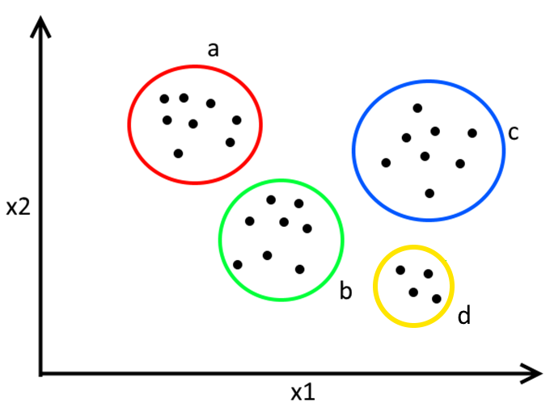
Unità fondamentali di comportamento
Quantizzazione delle possibili unità fondamentali in input tramite clustering

Slide 33
Unità fondamentali di comportamento […continuazione]
Vettori di feature
a b b c c a b
Unità fondamentali

Slide 34
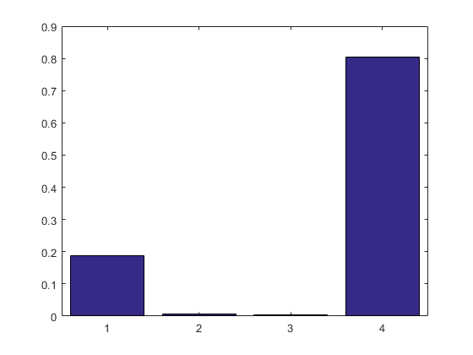
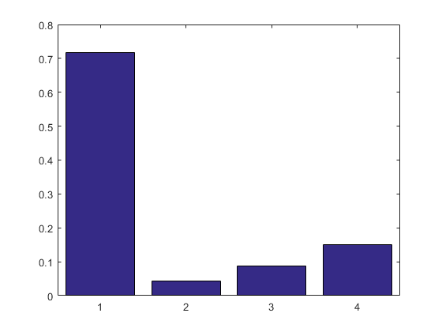
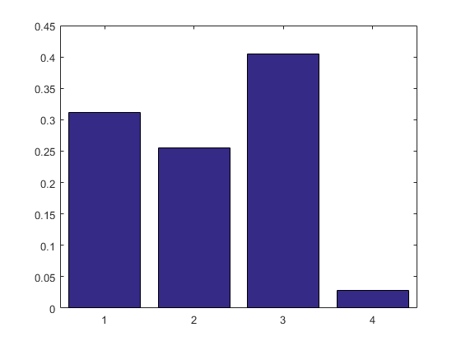
Apprendimento
Il modello di ogni classe di comportamento è una distribuzione di probabilità sull’insieme delle unità fondamentali.
Fig. 1: calmo
Fig. 2: anomalo
Fig. 3: agitato

Slide 35
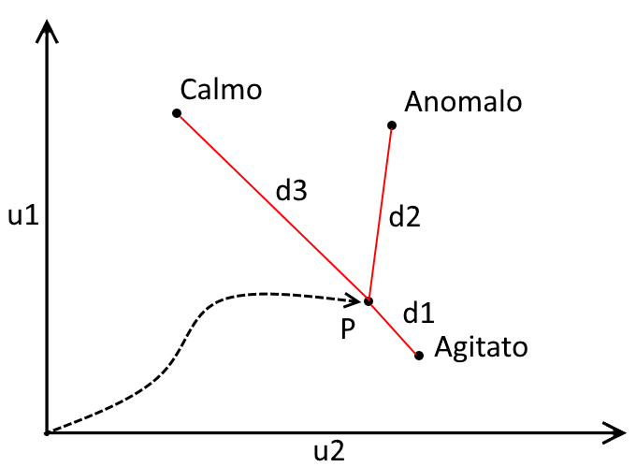
Classificazione
Prendere una decisione considerando gli istrogrammi come punti
Condizione:
d1 <= d2 * (1 – δ)

Slide 36
Risultati sperimentali
Classificazione comportamento di un singolo agente
Numero scene | 55
Class. Corrette | 51 (92.72%)
Class. Errate | 4 (7.28%)
15 | 1 | 0
0 | 17 | 2
0 | 1 | 19
calmo
anomalo
agitato
Classificazione interazione tra due agenti
Numero scene | 36
Class. Corrette | 30 (83.33%)
Class. Errate | 6 (16.67%)
7 | 0 | 2
2 | 10 | 2
0 | 0 | 13
assente
amichevole
ostile

Slide 37
Conclusioni e sviluppi futuri
È possibile per un sistema software distinguere tra classi fondamentali di comportamento ed interazione in ambienti controllati.
È possibile gestire più contesti?
Quali altre comportamenti sono distinguibili?
Come si possono combinare informazioni provenienti da diverse fonti non verbali?

Slide 38
Grazie.

